Slide 1

자기소개서
김현아

Slide 2
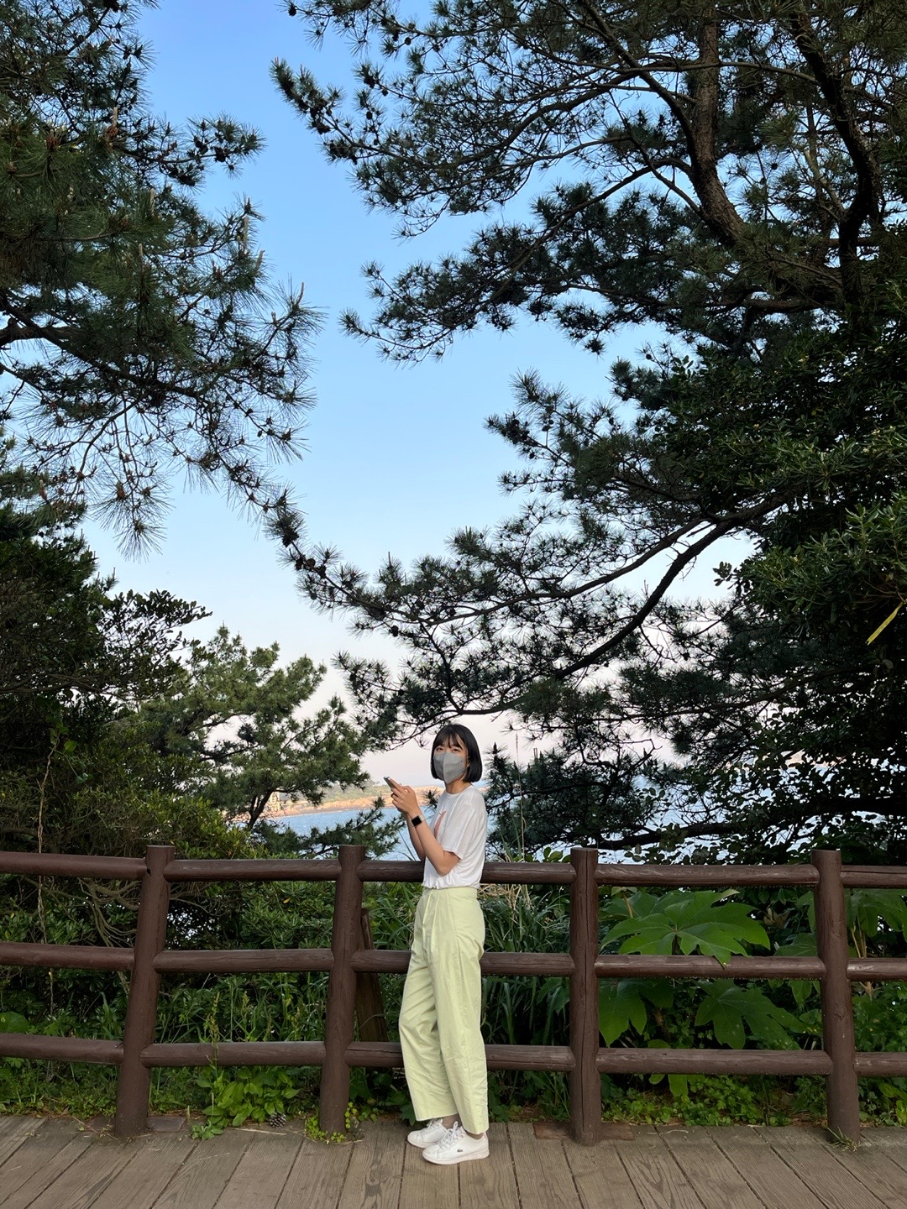
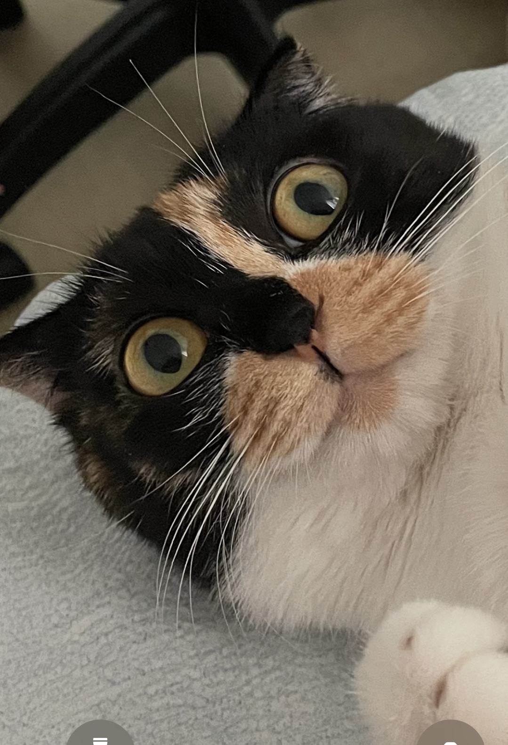
이름 : 김현아 (Kim HyunAh)
생년월일 : 1992. 5. 14
전공 : 충남대학교 경영학부 전공
(철학과 부전공)
경력사항 : 마케팅회사 근무
1.5살 된 고양이와 살고 있음

Slide 3
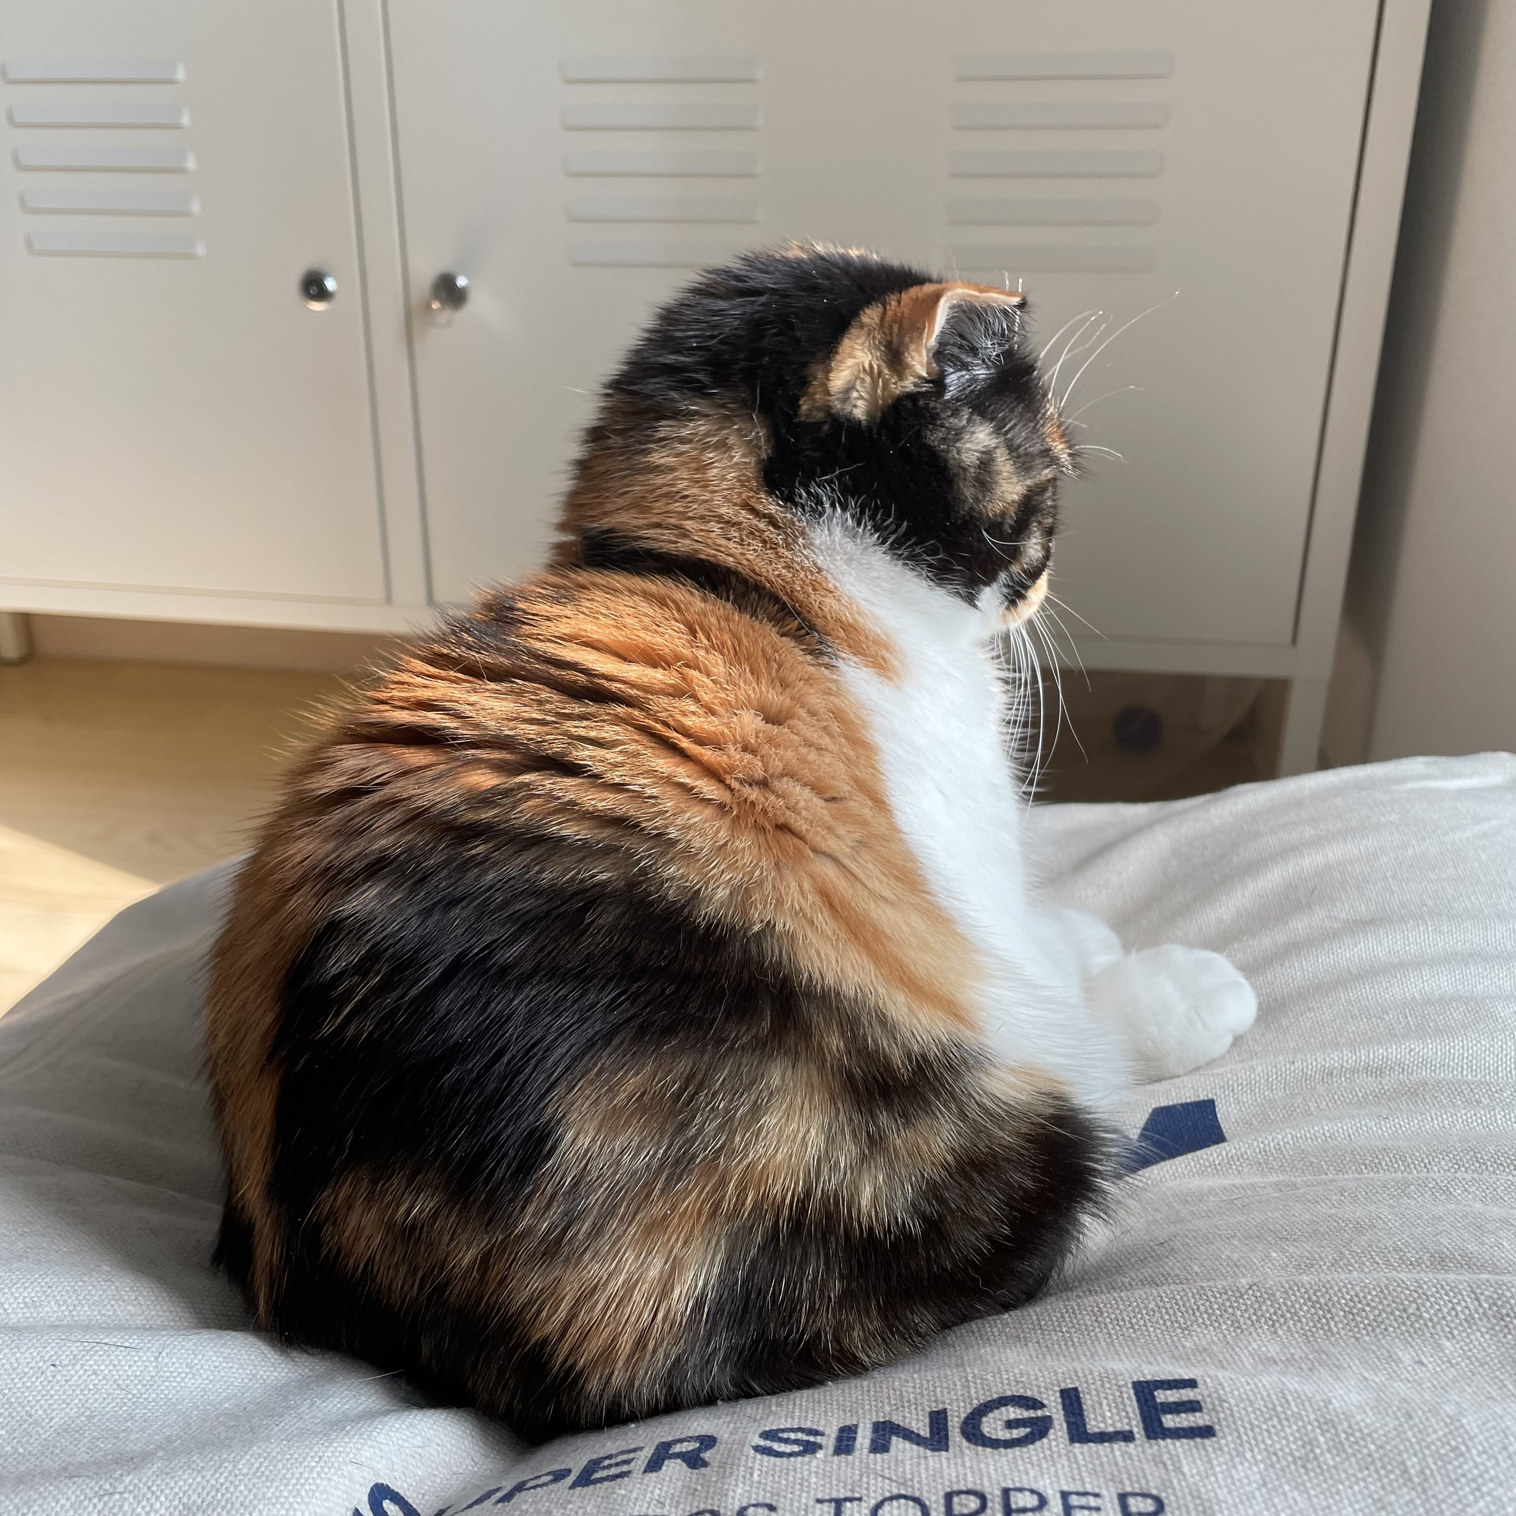
보유장비 : 그램 / 아이폰 12
취미 : 운동, 드라마 시청
프로젝트 경험 : 무
맛집 : 부여 장원막국수
인상깊은 글귀 (좌우명) : 할 수 있다는 믿음으로, 최선을 다하자

